Slide 1
Nytte-kostnadsanalyse i teori og praksis
SOK-2301

Slide 2
Om kurset
Teori: Øivind
Praksis: Espen
Case-oppgave:
To obligatoriske innleveringer (arbeidskrav)
Én presentasjon (arbeidskrav)
Prosjektoppgave (karaktergivende)
Fra 1-3 i hver gruppe
Eksamen:
Generelle spørsmål om nytte-kostnadsanalyse fra pensum
Spørsmål knyttet til prosjektoppgaven du/dere har levert
Pensum:
Boardman m.fl (2018)
DFØs veileder
Rapporter

Slide 3
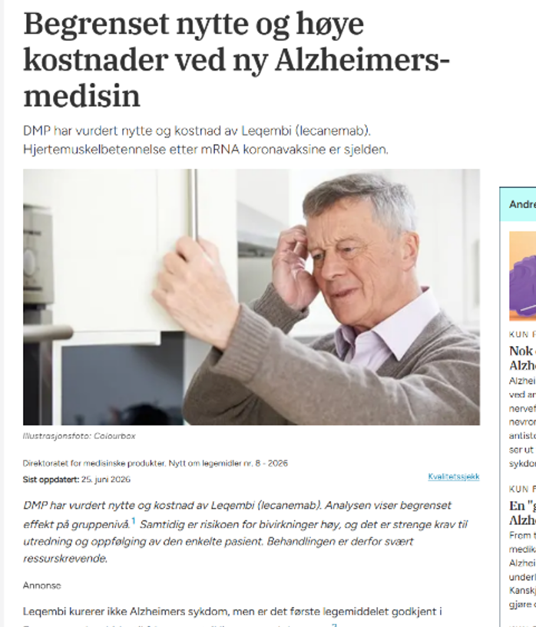
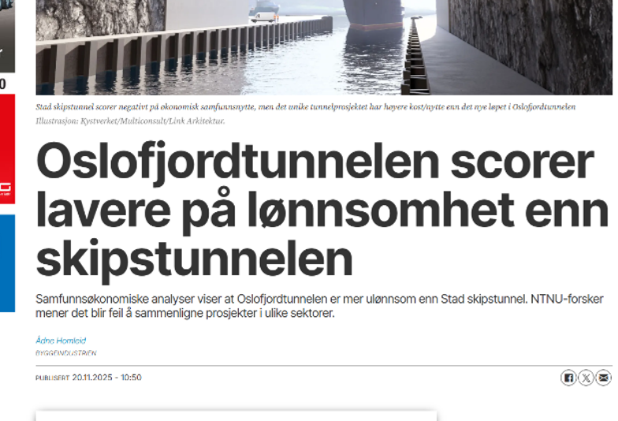
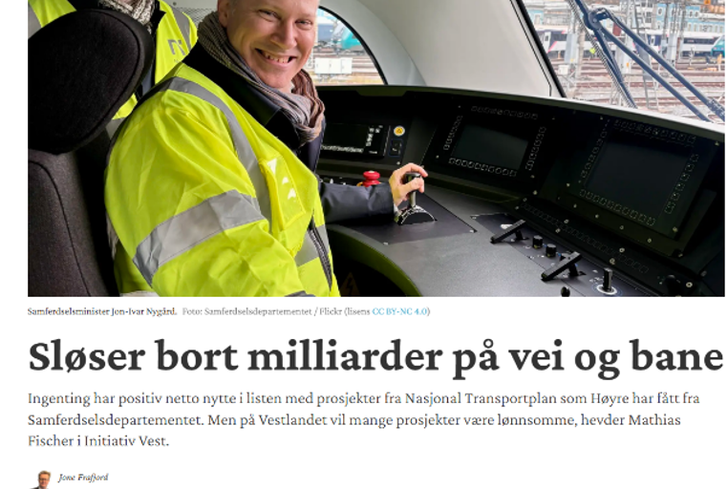
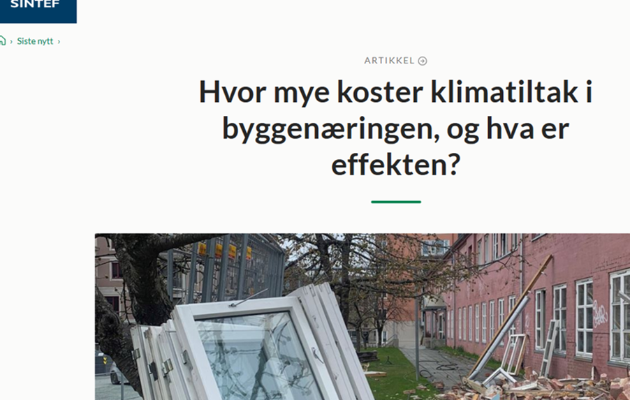
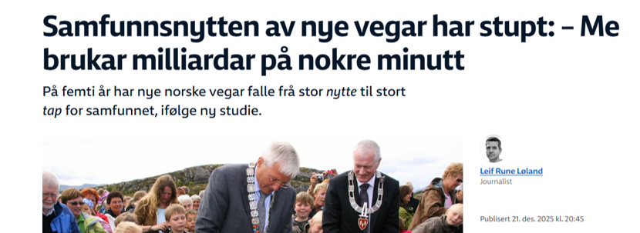

Slide 4
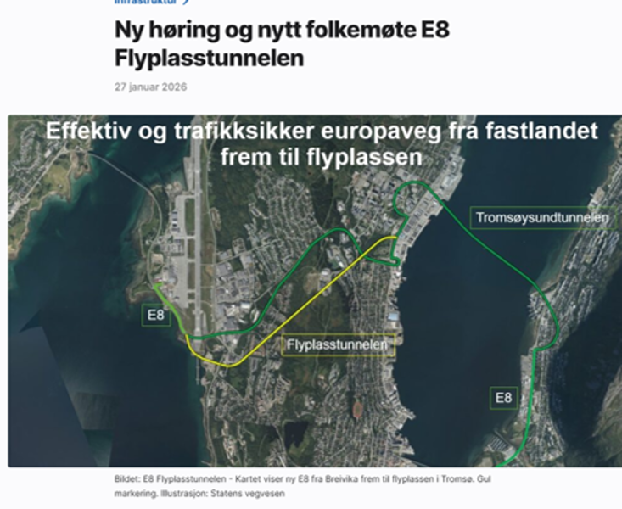
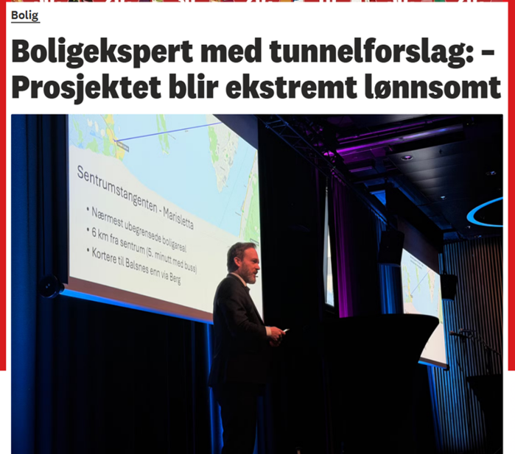
Dårlig prosjekt
Bra prosjekt

Slide 5

Hva er nytte-kostnadsanalyse?
Utredning av offentlige prosjekter som skal hjelpe politikerne og offentlige institusjoner til å prioritere prosjekter.
Utføres ofte også av private konsulenter, gjerne av interesseorganisasjoner og som ledd i lobbyvirksomhet.
Faglig vurdering og så objektiv som mulig.

Slide 6

Hvorfor?
Mest mulig velferd ut av samfunnets knappe ressurser ved å sørge for effektiv ressursbruk
Systematisk gjennomgang av alle virkninger for berørte grupper i samfunnet
Sile ut ulønnsomme tiltak på et tidlig tidspunkt
Bidra til et godt, transparent og faglig beslutningsgrunnlag for å
rangere og prioritere mellom alternative tiltak
realisere gevinster når tiltaket er iverksatt
ha resultatmål for evaluering av tiltaket i etterkant
gjøre grunnlaget for beslutninger om offentlige tiltak mer synlig for offentligheten
Andre grunner
Private konsulenter, lobbyvirksomhet.

Slide 7
Historisk utvikling
1623–1687
Sir William Petty (1623–1687): tidlig forløper – mente statlige beslutninger burde bygge på «tall, vekt og mål», ikke synsing
1844
Jules Dupuit (1844): la det konseptuelle grunnlaget ved å kvantifisere konsumentoverskudd – fortsatt sentralt i NKA i dag
1890
Alfred Marshall (1890): videreutviklet og formaliserte Dupuits idéer
1936
USA, Flood Control Act (1936): NKA formalisert – krevde at nytten skulle overstige kostnadene før føderale prosjekter ble godkjent. Første systematiske bruk av NKA i offentlig beslutningstaking

Slide 8
Hjemmelekse
Hver gruppe får ansvar for én rapport.
Vurder spesielt tiltak og virkninger
Les rapporten dere har fått ansvar for

Slide 9
Årets case: kjernekraft i Norge
Beslutningstre: planlegge nå vs. vente og se
Case til kurs i nytte-kostnadsanalyse

Slide 10
To måter verden kan utvikle seg
Global teknologimodning fram mot beslutningstidspunktet avgjør om kjernekraft blir lønnsomt i Norge.
A
Billig og enkelt
B
Dyrt og komplisert
Modne, standardiserte design (f.eks. SMR)
Erfaring fra internasjonale prosjekter reduserer risiko
Kort, forutsigbar byggetid
Investeringskostnad nær lønnsomhetsterskel
Fortsatt umodne leverandørkjeder
Kostnadsoverskridelser og forsinkelser (jf. Olkiluoto 3, Vogtle)
Lang, usikker byggetid
Investeringskostnad langt over lønnsomhetsterskel

Slide 11
Kjernekraft i Norge – beslutningstre
2026
2035
2045
2055
Alternativ 1 — start planlegging nå
Planlegging
starter 2026
2035:
A eller B?
A: Bygg 2035–2045
I drift
2045
B: Avslutt
(ingen utbygging)
Alternativ 2 — vent til 2035, planlegg da
Ingen aktivitet 2026–2035
Planlegging
starter 2035
2045:
A eller B?
A: Bygg 2045–2055
I drift
2055
B: Avslutt
(ingen utbygging)

Slide 12
Kritiske faktorer
1
Ren dominans ved stasjonær sannsynlighet
2
Øker sannsynligheten for suksess?
Er alternativene i realiteten identiske?
I så fall er NV(A1)>NV(A2) pga. diskontering.
I så fall kan NV(A1)<NV(A2)
3
Øker strømprisen mye?
4
Faller kostnadene?
Om strømprisen øker mer enn diskonteringsrenten over tid, kan NV(A1)<NV(A2)
Om økningen i strømpris i hovedsak skjer frem til 2055 kan NV(A1)>NV(A2)
Dersom investeringskostnadene forventes å falle fra 2045 til 2055, kan NV(A1)<NV(A2)

Slide 13
Informasjon som må innhentes
Investeringskostnad
Driftskostnad
Byggetid
Produksjon
Levetid
Fremtidig kraftpris
Infrastruktur
https://www.regjeringen.no/no/dokumenter/nou-2026-4/id3155361/

Slide 14
Mer om samfunnsøkonomiske analyser

Slide 15
Vanlige utfordringer
Hvem sin nytte og hvem sin kostnad teller?
Staten, samfunnet, grupper eller individer?
Hva er nullalternativet?
Vanligvis situasjonen uten prosjektet
Eller alternativt rimeligere prosjekt
Hvem påvirkes?
Transportmarkedet, arbeidsmarkedet, produktmarkedet, eiendomsmarkedet, kapitalmarkedet.
Hvordan verdsette?
Miljø, kulturarv, sikkerhet?

Slide 16

Arbeidsfasene
Beskriv problemet og formuler mål
Identifiser og beskriv relevante tiltak
Identifiser og beskrive virkningene
Tallfest, verdsett og vurder virkninger
Vurder samfunnsøkonomisk lønnsomhet
Gjennomfør usikkerhetsanalyse
Beskrive fordelingsvirkninger
Gi en samlet vurdering og anbefal tiltak

Slide 17
Arbeidsfasene ≠ disposisjon for oppgaven/analysen
Vanlig disposisjon:
Sammendrag
Bakgrunn/problembeskrivelse
Tiltak
Tallfesting/Data/Metodikk/Tidligere forskning og rapporter
NV-analyse
Usikkerhetsanalyse, scenarier
Ikke prissatte virkninger/Fordelingsvirkninger/Andre relevante forhold
Konklusjon

Slide 18
Analysen skal
Ta hensyn til økonomisk kvantifiserbare effekter (prissatte virkninger)
Ta hensyn til ikke-kvantifiserbare effekter (ikke-prissatte virkninger)
I så stor grad som mulig/hensiktsmessig ta med all relevant nytte og alle relevante kostnader
Unngå dobbelttellinger
Ta hensyn til alternativ anvendelse
Ikke ta politiske hensyn
Inneholde en usikkerhetsanalyse
Beskrive fordelingsvirkninger
Gi en samlet vurdering

Slide 19
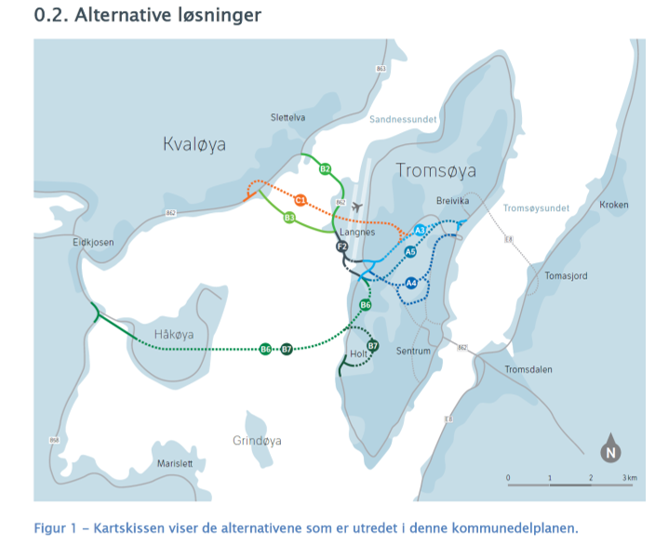
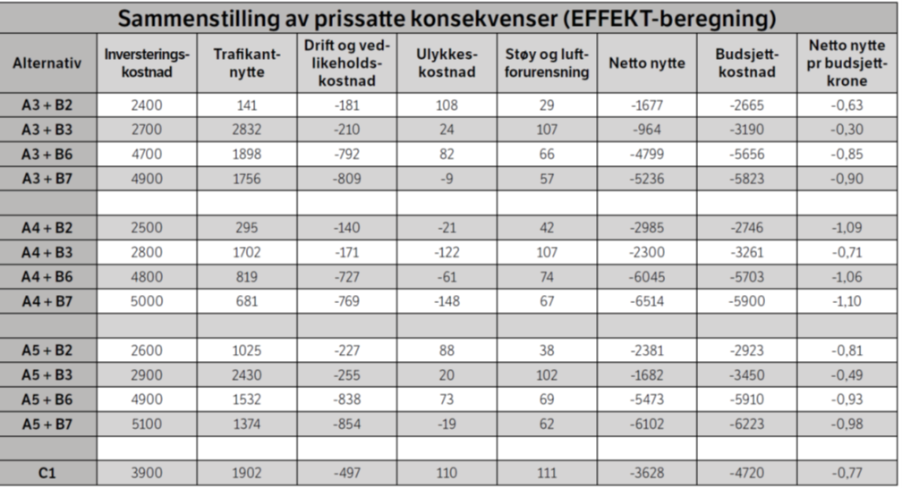
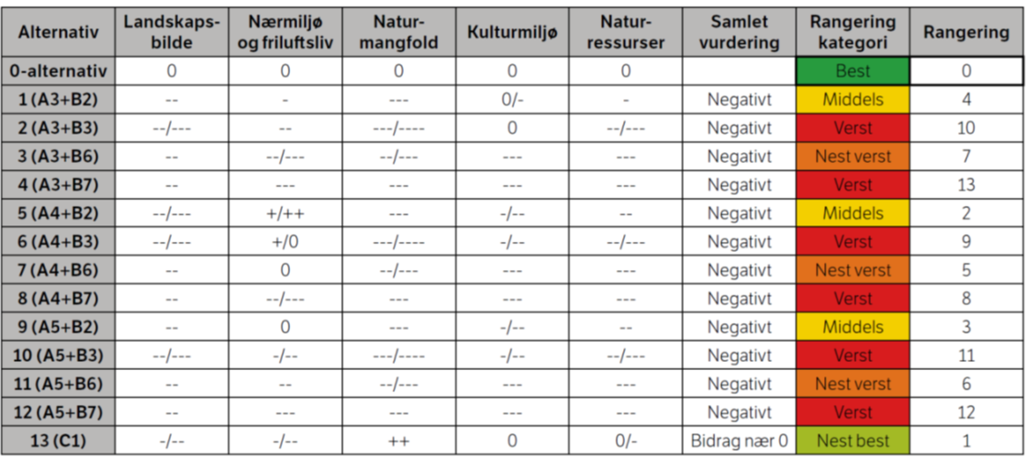
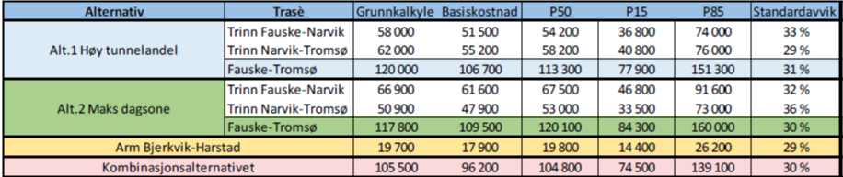
Samfunsøkonomiske analyser

Slide 20

Tema
Alle typer offentlige tiltak
Tiltak utført av private aktører på oppdrag for staten
Innenfor alle sektorer i samfunnet
Prioriteringer innenfor en virksomhets ansvarsområder, innad i en sektor eller på tvers av ulike sektorer
reguleringer, investeringer, tjenesteproduksjon, reformer osv.
Lovendringer
Alt som krever politiske beslutninger og har kvantifiserbare konsekvenser

